Slide 1
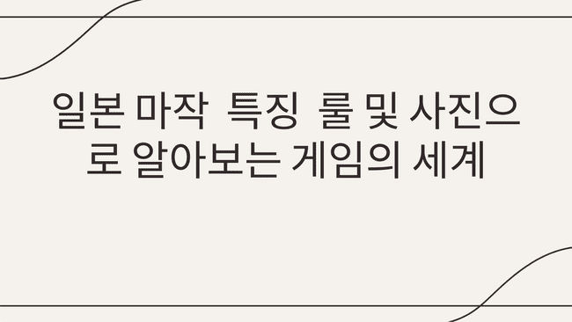
일본의 보드게임
22414644 일본어일본학과 권준우

Slide 2
목차
마작
쇼기
카루타
스고로쿠
오델로

Slide 3
麻雀
: ,
마작

Slide 4
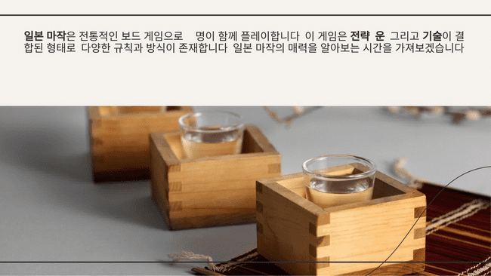
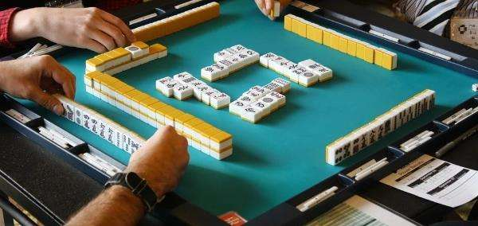
, 4
.
, ,
,
.
.

Slide 5
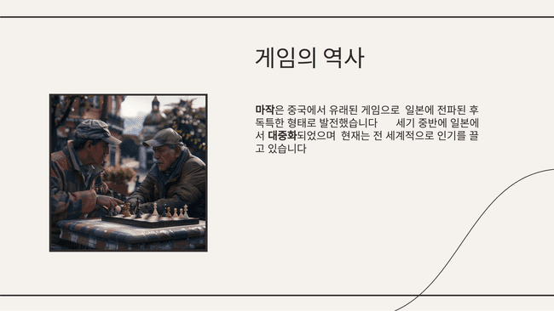
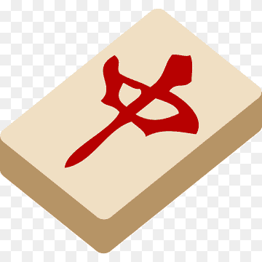
,
. 20
,
.

Slide 6
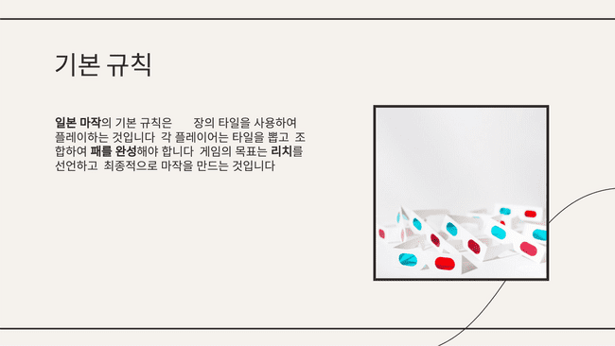

136
.
,
.
,
.

Slide 7
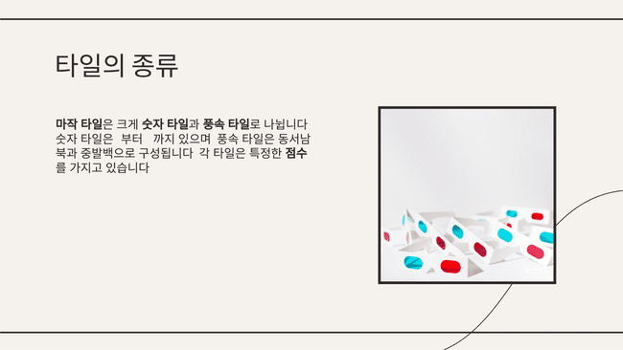
.
1 9
.
,
.

Slide 8
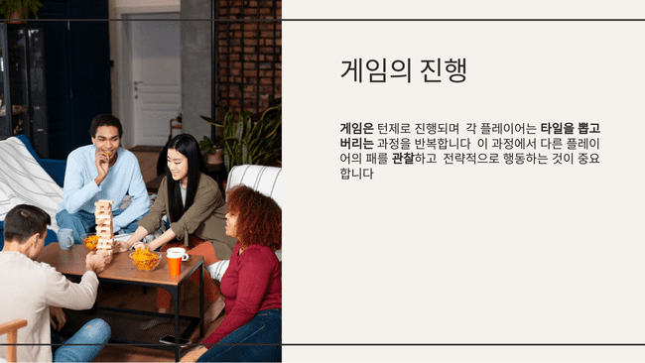
,
.
,
.

Slide 9
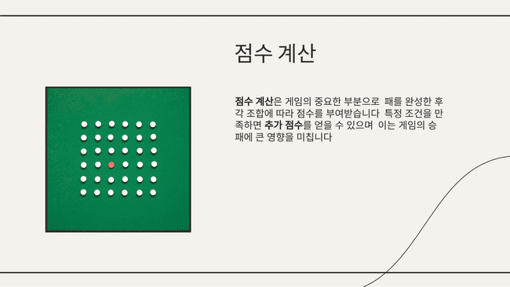
,
.
,
.

Slide 10
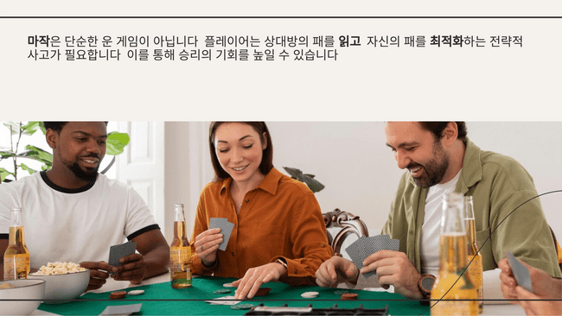
.
,
.
.

Slide 11
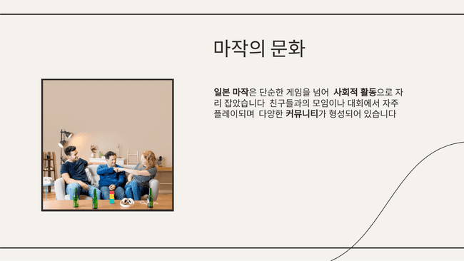
,
.
,
.

Slide 12
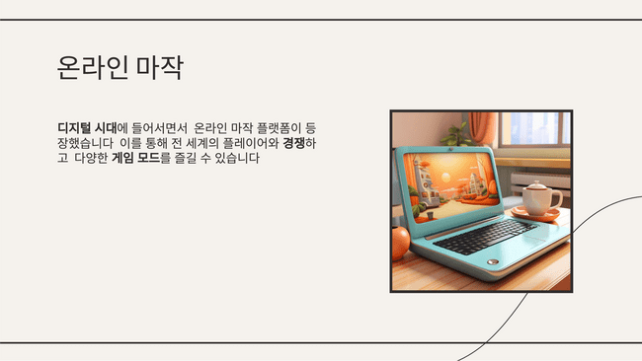
,
.
,
.

Slide 13
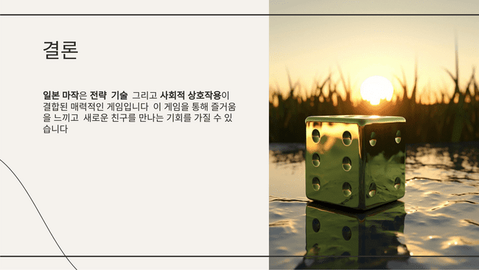
, ,
.
,
.

Slide 14
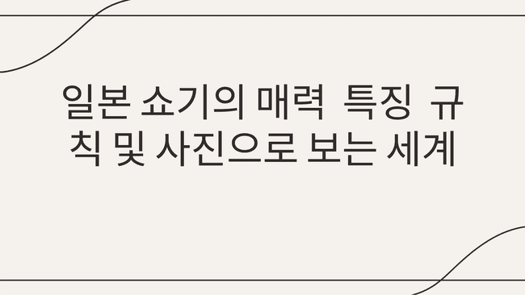
将棋
: ,
쇼기

Slide 15
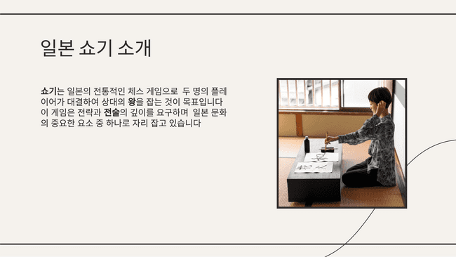
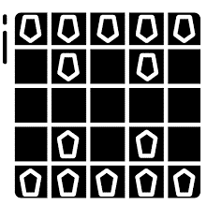
,
.
,
.

Slide 16
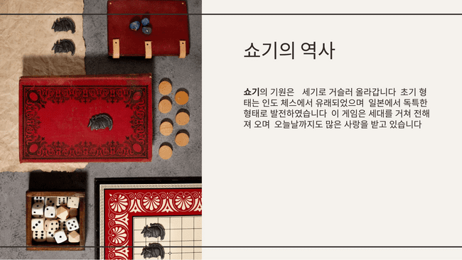
7
.
,
.
,
.

Slide 17
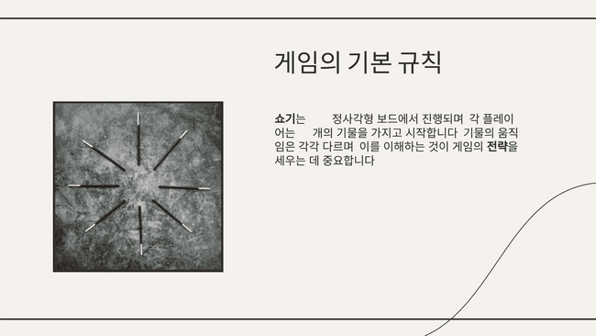
9x9
20
,
.
,
.

Slide 18
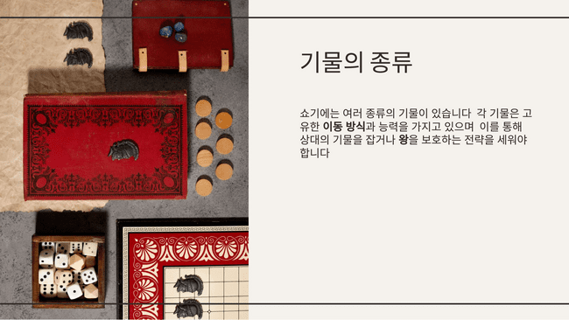
.
,
.

Slide 19
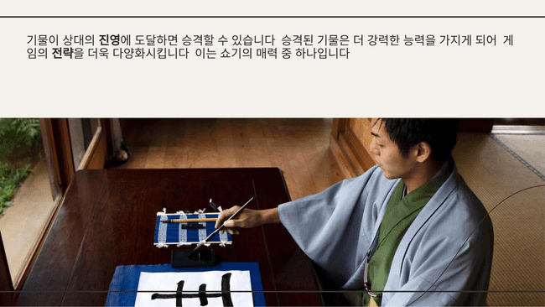
.
,
.
.

Slide 20
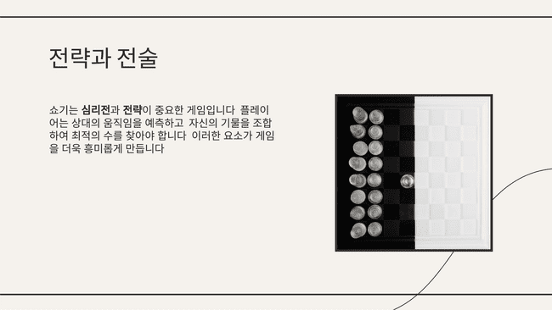
.
,
.
.

Slide 21
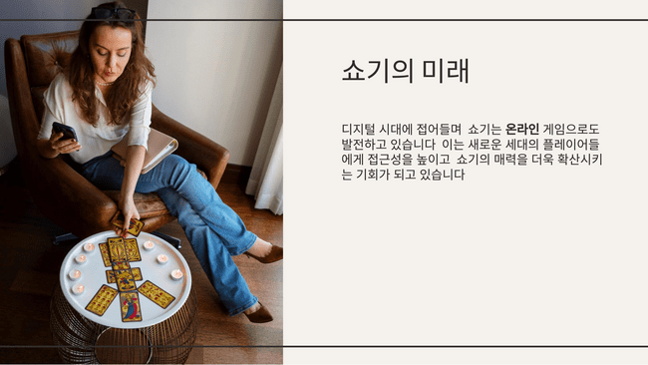
,
.
,
.

Slide 22
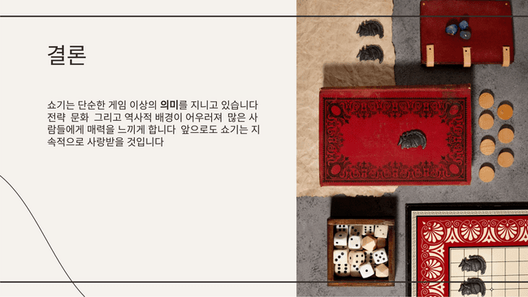
.
, ,
,
.
.

Slide 23
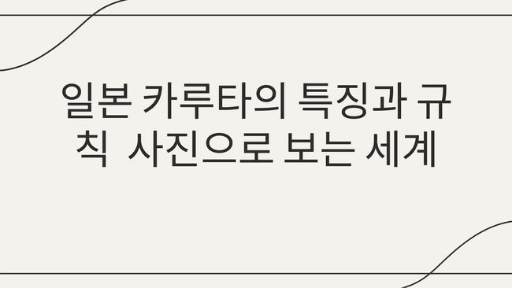
かるた
카루타
:

Slide 24
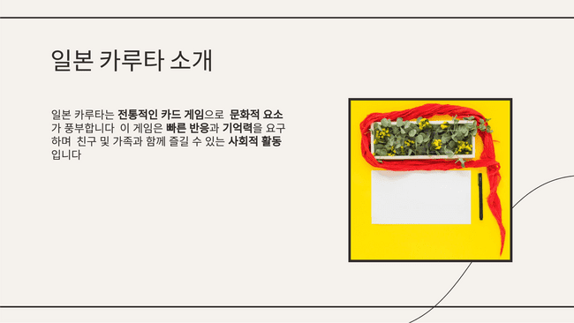

,
.
,
.

Slide 25
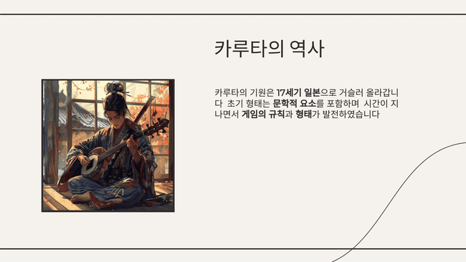
17
.
,
.

Slide 26
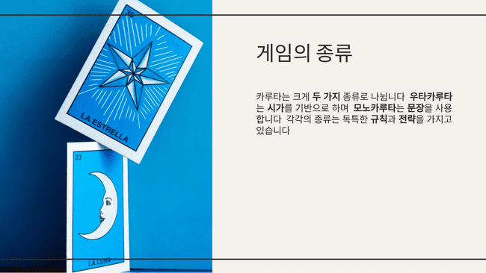
.
,
.
.

Slide 27
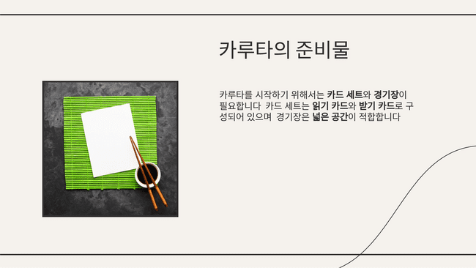
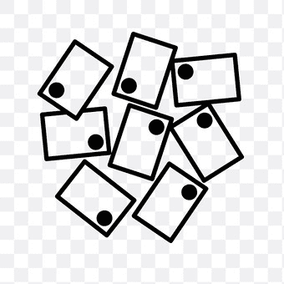
.
,
.

Slide 28
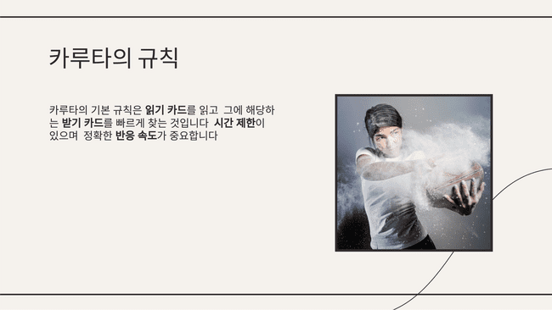
,
.
.
,

Slide 29
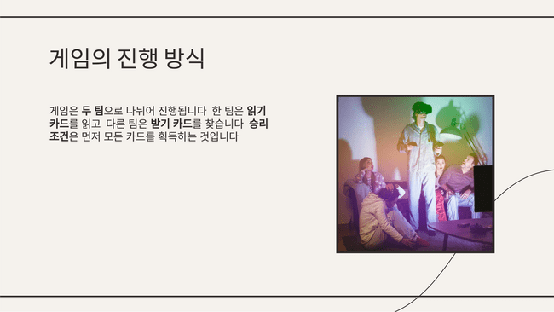
.
,
.
.

Slide 30
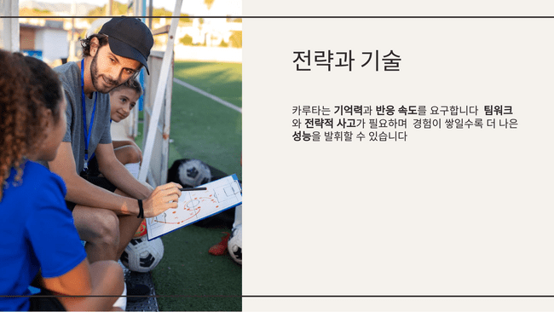
.
,
.

Slide 31
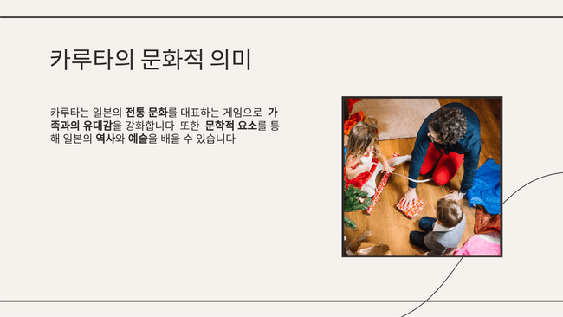
,
. ,
.

Slide 32
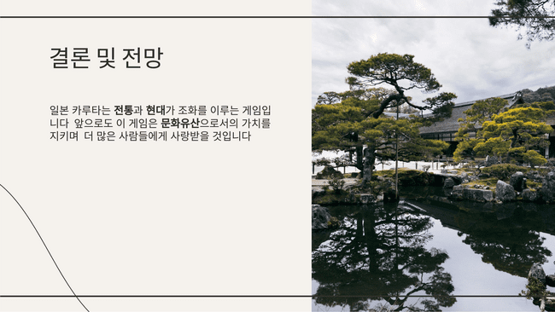
.
,
.

Slide 33
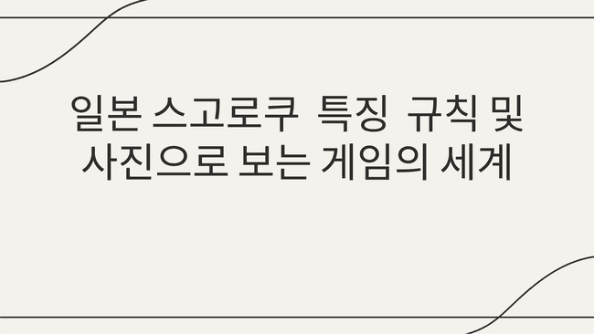
雙六
: ,
스고로쿠

Slide 34
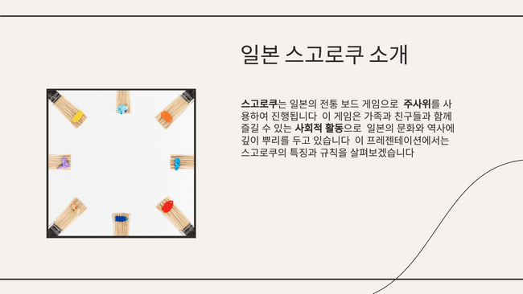

,
.
,
.
.

Slide 35
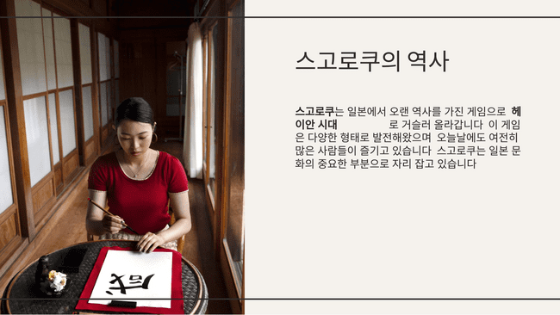
,
(794-1185)
.
,
.
.

Slide 36
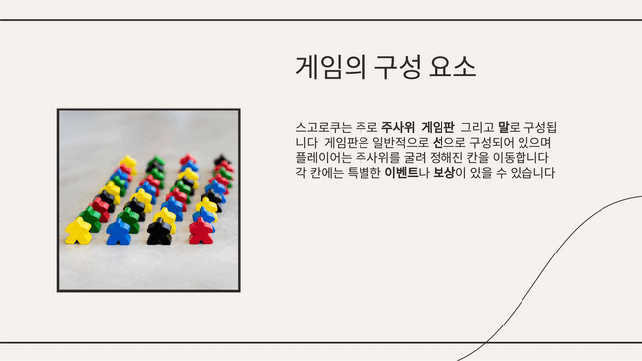
,
,
.
,
.
.

Slide 37
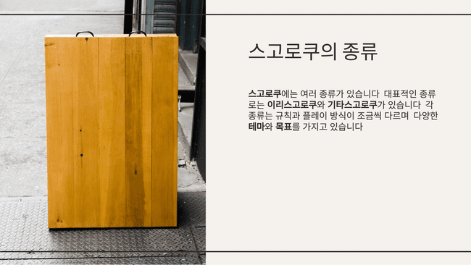
.
.
,
.

Slide 38
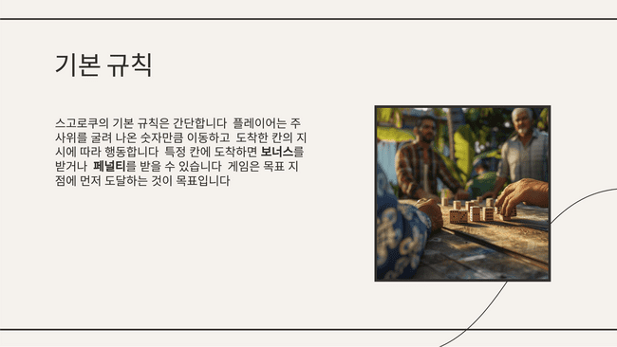
.
,
.
.
,
.

Slide 39
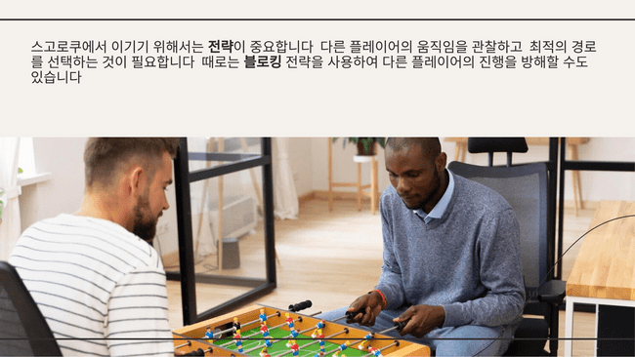
.
,
.
.

Slide 40
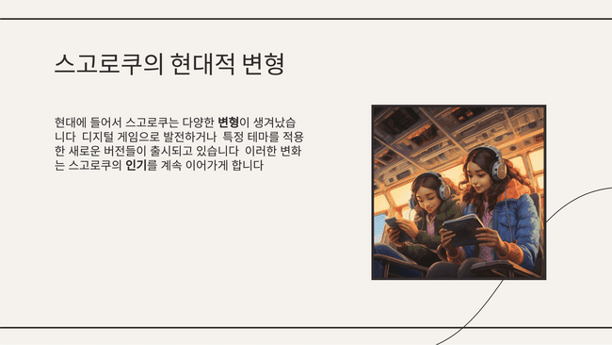
.
,
.
.

Slide 41
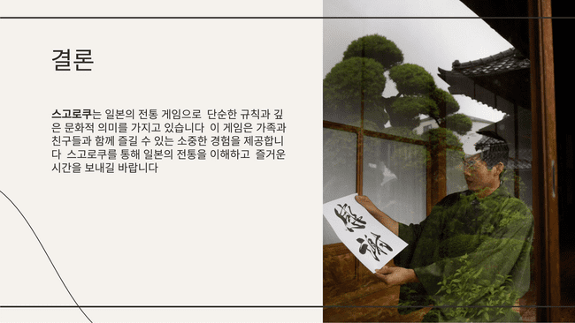
,
.
.
,
.

Slide 42

: ,
Othello
오델로

Slide 43
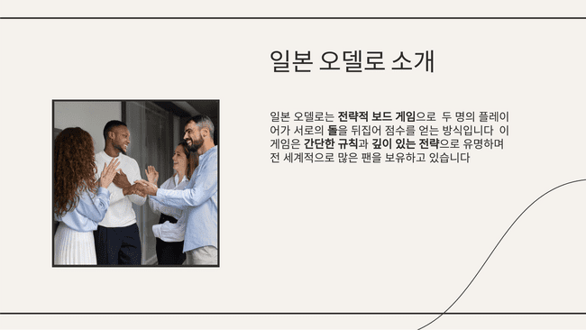
,
.
,
.

Slide 44
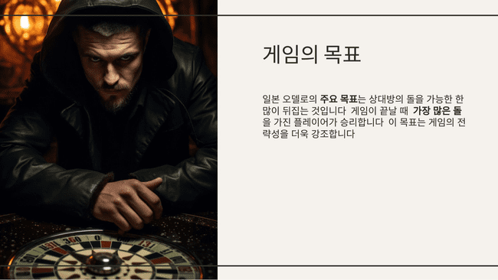
.
,
.
.

Slide 45
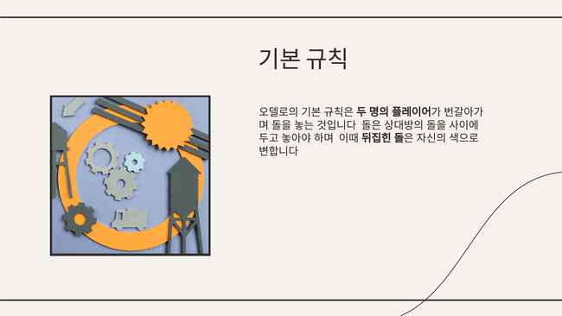

.
,
.

Slide 46
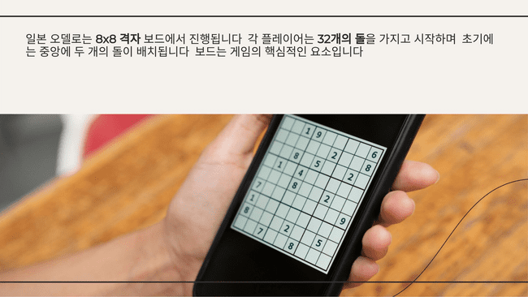
.
32
,
.
.

Slide 47
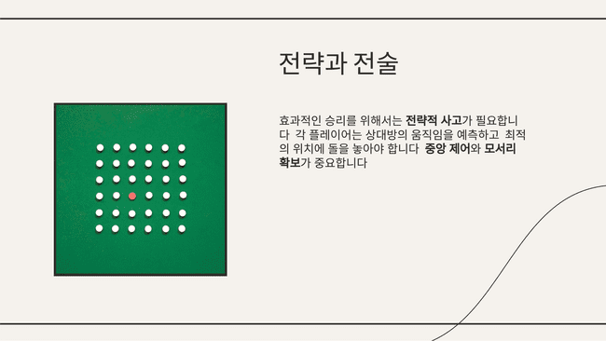
.
,
.
.

Slide 48
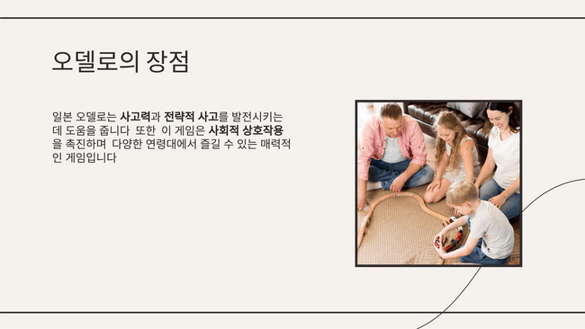
. ,
,
.

Slide 49
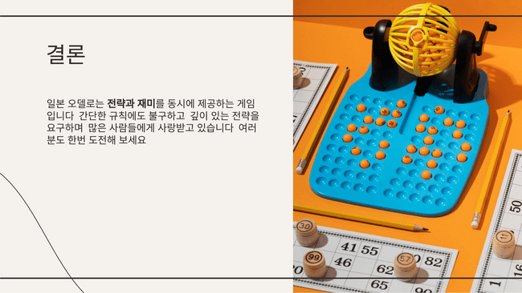
.
,
,
.
!

Slide 50

Thanks!
Do you have any questions?
youremail@email.com
+91 620 421 838
www.yourwebsite.com
@yourusername

